Slide 1
Многогранники, вписанные в сферу пирамида
Notes:
В режиме слайдов ответы и решения появляются после кликанья мышкой

Slide 2
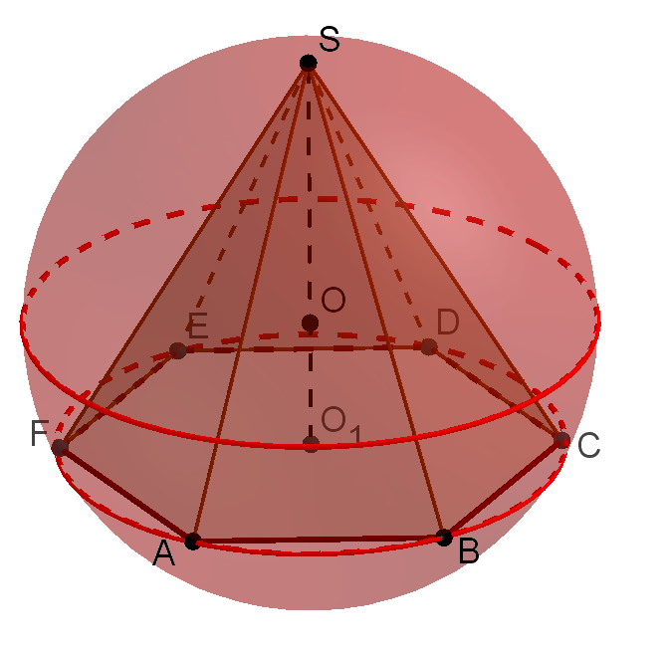
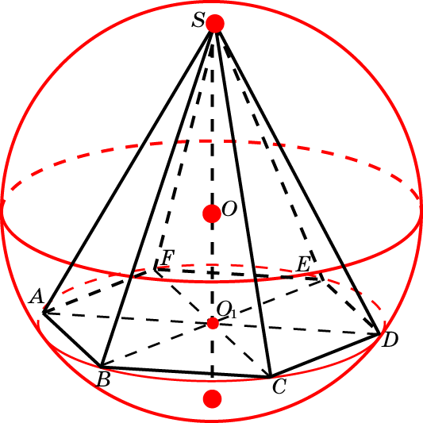
Пирамида, вписанная в сферу
Теорема. Около пирамиды можно описать сферу тогда и только тогда, когда около основания этой пирамиды можно описать окружность. Её центром является точка пересечения перпендикуляра, проходящего через центр этой окружности и перпендикулярного плоскости основания, и плоскости, проходящей через середину бокового ребра и перпендикулярной этому ребру.
Notes:
В режиме слайдов ответы и решения появляются после кликанья мышкой

Slide 3
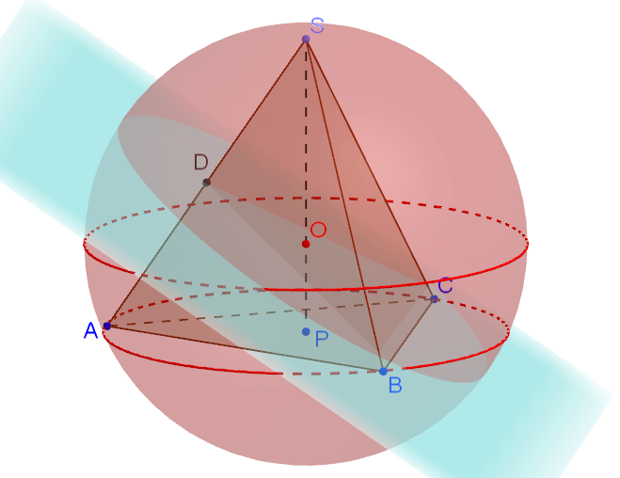
Пирамиду с описанной около неё сферой можно получить в программе GeoGebra. Для этого построим многоугольник, вписанный в окружность. Построим пирамиду, основанием которой является данный многоугольник. Отметим центр P окружности, описанной около её основания. Через точку P проведём прямую p, перпендикулярную плоскости основания. Через середину бокового ребра проведём плоскость, перпендикулярную этому ребру. Найдём точку O пересечения этой плоскости с прямой p. Используя инструмент «Сфера по центру и точке», построим сферу с центром O и вершиной основания. Она будет искомой сферой, описанной около данной пирамиды.
Notes:
В режиме слайдов ответы и решения появляются после кликанья мышкой

Slide 4
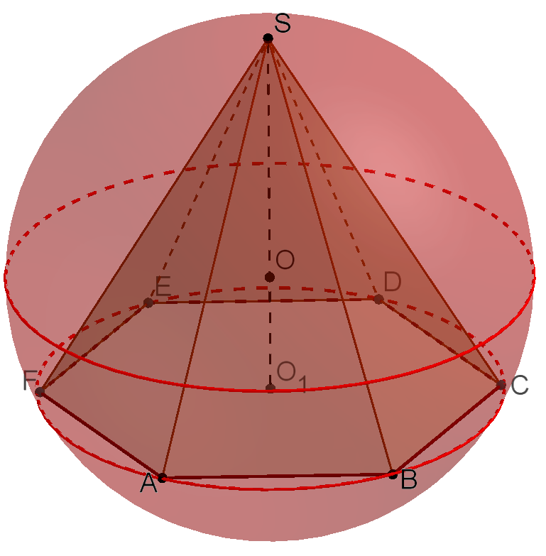
Для нахождения радиуса сферы, описанной около правильной пирамиды, заметим, что эта сфера будет описана около конуса, описанного около пирамиды. Следовательно, радиус сферы, описанной около пирамиды, равен радиусу сферы, описанной около конуса, описанного около этой пирамиды.
Notes:
В режиме слайдов ответы и решения появляются после кликанья мышкой

Slide 5
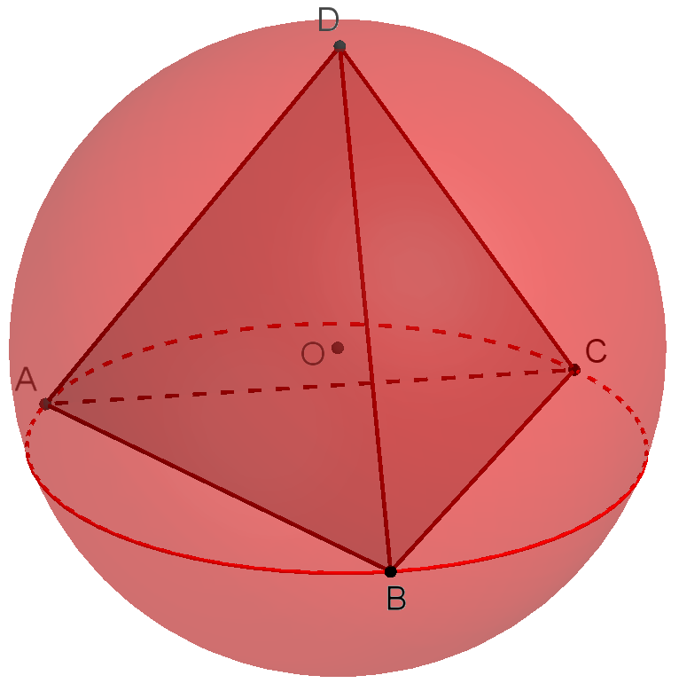
Найдите радиус сферы, описанной около тетраэдра, все рёбра которого равны 1.

Slide 6
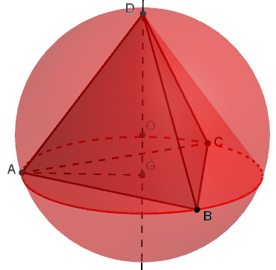

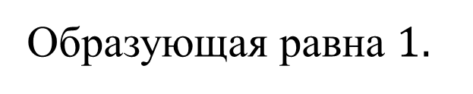

Решение. Сфере будет описана около конуса,
радиус основания которого равен $\frac{\sqrt{3}}{3}.$
Высота равна $\frac{\sqrt{6}}{3}$.
Образующая равна $1.$
Радиус описанной сферы находим по формуле R$=\frac{abc}{4S}.$
Ответ. R$=\frac{\sqrt{6}}{4}.$

Slide 7
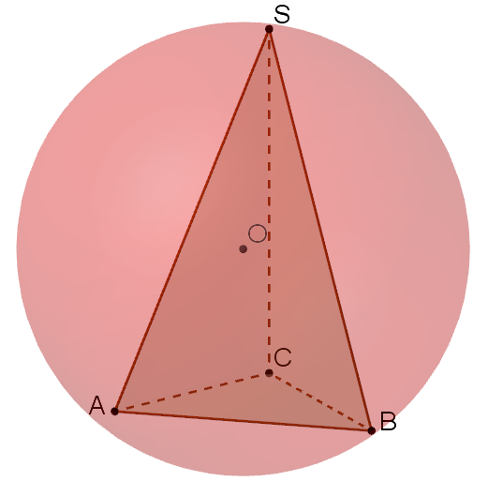
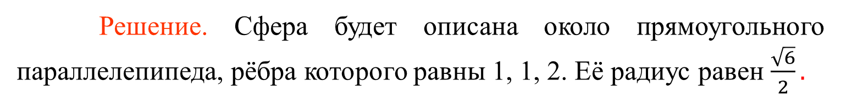
В пирамиде SABC боковое ребро SC равно 2 и перпендикулярно плоскости основания ABC, угол ACB равен 90^{о}, AC = BC = 1. Найдите радиус описанной сферы.
Решение. Сфера будет описана около прямоугольного параллелепипеда, рёбра которого равны 1, 1, 2. Её радиус равен $\frac{\sqrt{6}}{2}.$

Slide 8
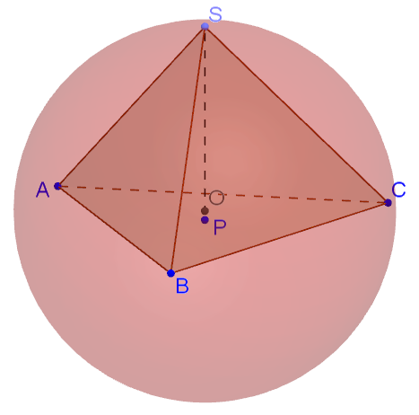
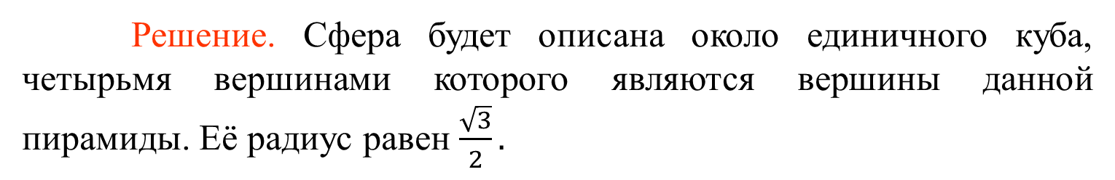
Найдите радиус сферы, описанной около правильной треугольной пирамиды, боковые рёбра которой равны 1, и плоские углы при вершине равны 90^{о}.
Решение. Сфера будет описана около единичного куба, четырьмя вершинами которого являются вершины данной пирамиды. Её радиус равен $\frac{\sqrt{3}}{2}.$

Slide 9
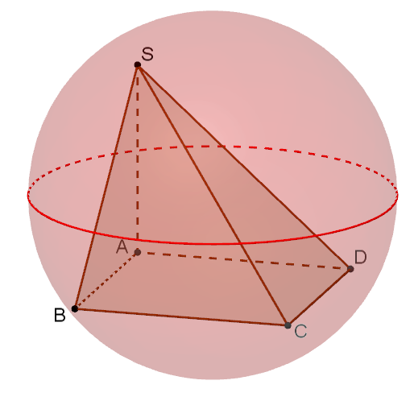
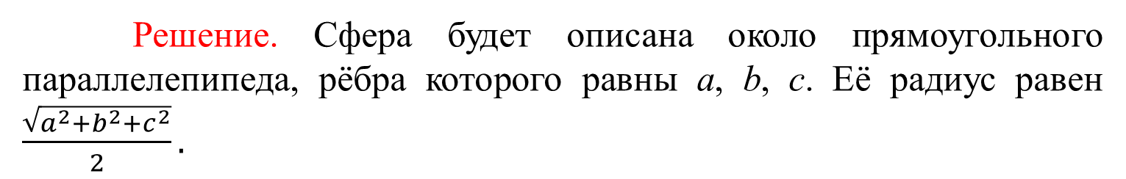
Найдите радиус сферы, описанной около четырёхугольной пирамиды SABCD, основанием которой является прямоугольник со сторонами a и b, а боковое ребро SA перпендикулярно плоскости основания и равно c.
Решение. Сфера будет описана около прямоугольного параллелепипеда, рёбра которого равны a, b, c. Её радиус равен $\frac{\sqrt{a^{2}+b^{2}+c^{2}}}{2}.$

Slide 10
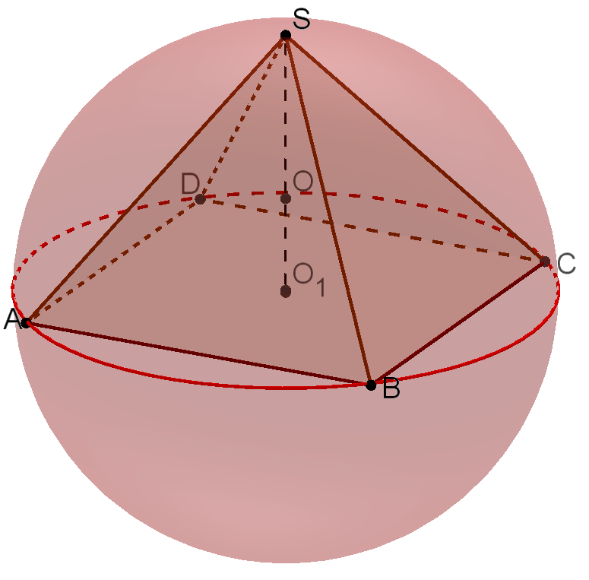
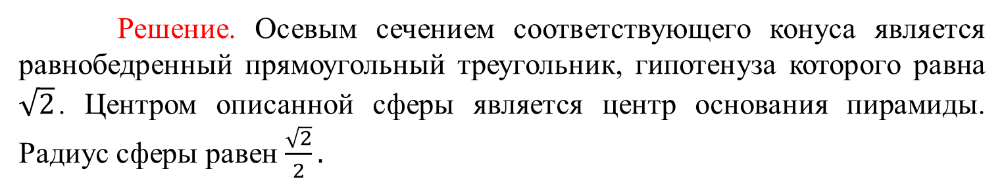
Найдите радиус сферы, описанной около правильной четырёхугольной пирамиды, рёбра которой равны 1.
Решение. Осевым сечением соответствующего конуса является равнобедренный прямоугольный треугольник, гипотенуза которого равна $\sqrt{2}$. Центром описанной сферы является центр основания пирамиды. Радиус сферы равен $\frac{\sqrt{2}}{2}.$

Slide 11
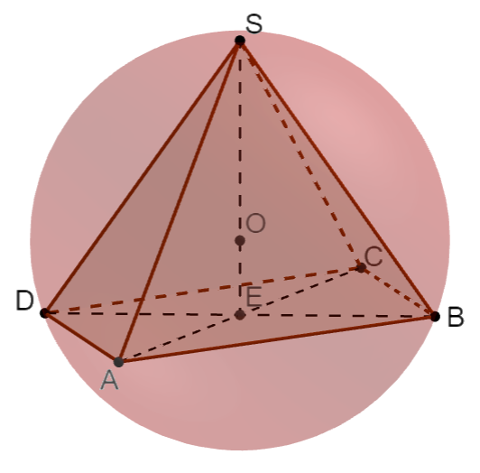
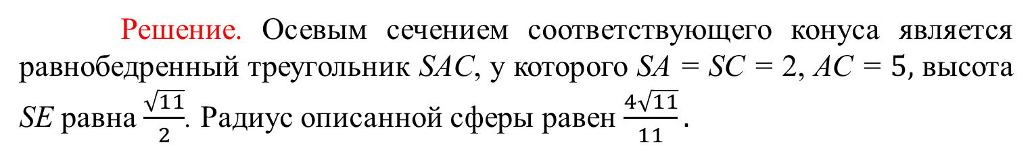
Найдите радиус сферы, описанной около четырёхугольной пирамиды, боковые рёбра которой равны 2, а основанием является прямоугольник со сторонами 1 и 2.
Решение. Осевым сечением соответствующего конуса является равнобедренный треугольник SAC, у которого SA = SC = 2, AC = $5,$ высота SE равна $\frac{\sqrt{11}}{2}$. Радиус описанной сферы равен $\frac{4\sqrt{11}}{11}.$

Slide 12
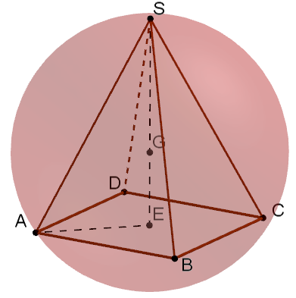
Найдите радиус сферы, описанной около правильной 4-угольной пирамиды, стороны основания которой равны 2, а боковые рёбра равны 3.

Slide 13
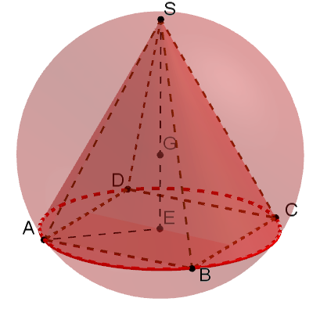

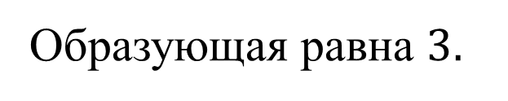

Решение. Сфере будет описана около конуса,
радиус основания которого равен$\sqrt{2}.$
Образующая равна $3.$
Высота равна$\sqrt{7}$.
Радиус описанной сферы находим по формуле R$=\frac{abc}{4S}.$
Ответ. R$=\frac{18\sqrt{7}}{7}.$

Slide 14
Найдите радиус сферы, описанной около правильной шестиугольной пирамиды, стороны основания которой равны 1, а боковые рёбра равны 2.

Slide 15
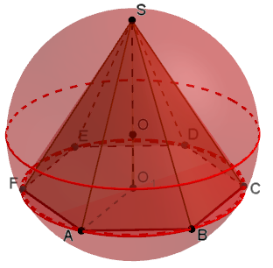

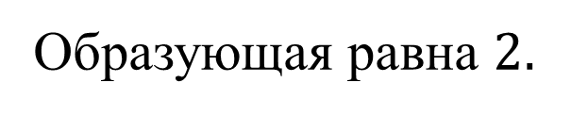

Решение. Сфере будет описана около конуса,
радиус основания которого равен$1.$
Образующая равна $2.$
Высота равна$\sqrt{3}$.
Радиус описанной сферы находим по формуле R$=\frac{abc}{4S}.$
Ответ. R$=\frac{2\sqrt{3}}{3}.$

Slide 16
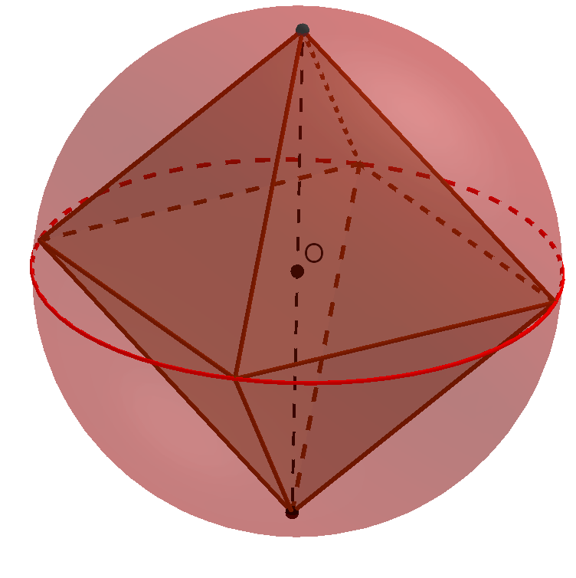
Найдите радиус сферы, описанной около единичного октаэдра.

Slide 17
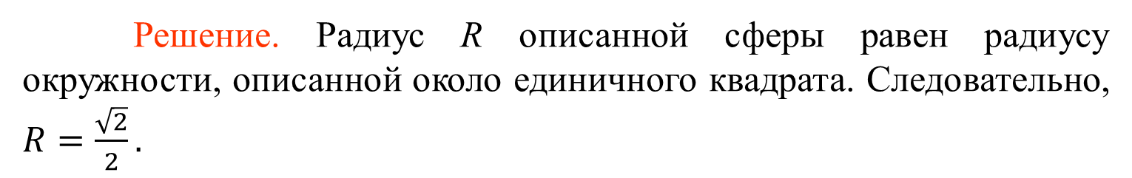
Решение. Радиус R описанной сферы равен радиусу окружности, описанной около единичного квадрата. Следовательно, $R=\frac{\sqrt{2}}{2}.$

Slide 18
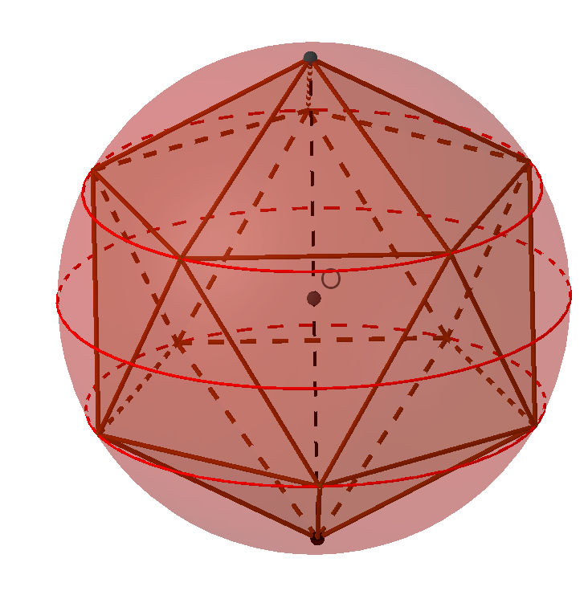
Найдите радиус сферы, описанной около единичного икосаэдра.

Slide 19
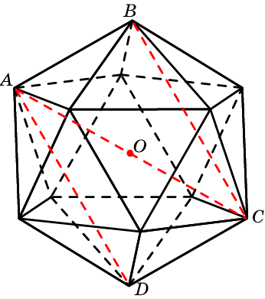
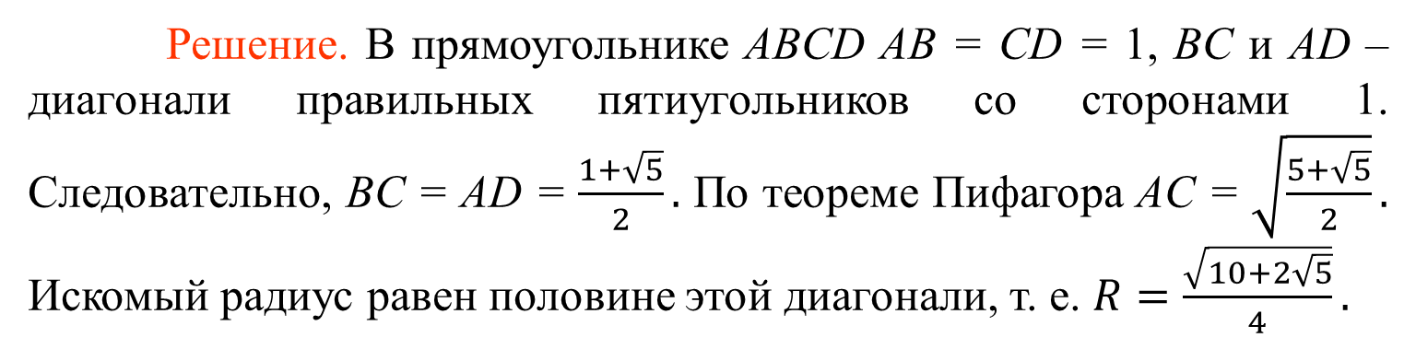
Решение. В прямоугольнике ABCD AB = CD = 1, BC и AD – диагонали правильных пятиугольников со сторонами 1. Следовательно, BC = AD = $\frac{1+\sqrt{5}}{2}.$ По теореме Пифагора AC = $\sqrt{\frac{5+\sqrt{5}}{2}}.$ Искомый радиус равен половине этой диагонали, т. е. $R=\frac{\sqrt{10+2\sqrt{5}}}{4}.$

Slide 20
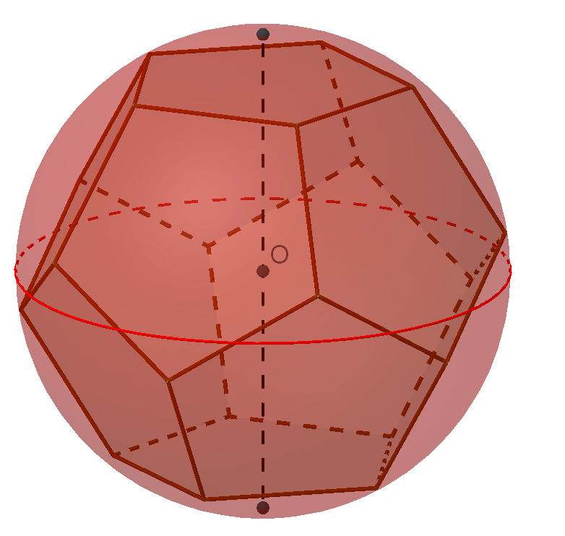
Найдите радиус сферы, описанной около единичного додекаэдра.

Slide 21
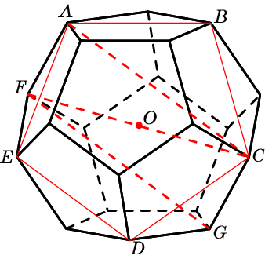
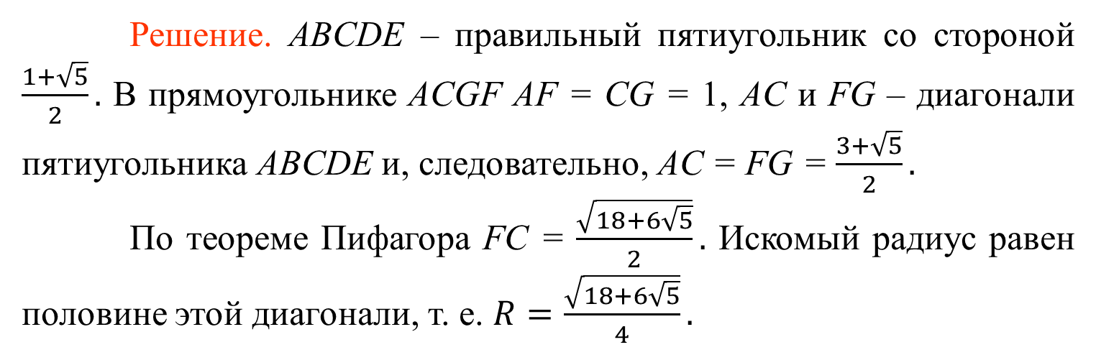
Решение. ABCDE – правильный пятиугольник со стороной $\frac{1+\sqrt{5}}{2}.$ В прямоугольнике ACGF AF = CG = 1, AC и FG – диагонали пятиугольника ABCDE и, следовательно, AC = FG = $\frac{3+\sqrt{5}}{2}.$
По теореме Пифагора FC = $\frac{\sqrt{18+6\sqrt{5}}}{2}.$ Искомый радиус равен половине этой диагонали, т. е. $R=\frac{\sqrt{18+6\sqrt{5}}}{4}.$

